Slide 1
Study6
동적할당
매직 디버그 값

Slide 2
Memory Leak(메모리 누수)
free() 왜 할까요?
할당되고 버려지는 공간이 생기게 되는데 이런 걸 메모리 누수(Memory Leak)라고 합니다.
메모리 누수가 생기지 않도록 동적 할당된 메모리를 잘 해제해야합니다.

Slide 3
malloc() free()
malloc() : Memory Allocation 의 약자. 메모리 할당.
동적할당과 관련된 함수들을 사용하기 위해서 stdlib.h 파일이 필요.
free() : 동적 할당된 메모리 공간을 해제해주는 함수.

Slide 4
쓰레기 값과 매직 디버그 값
이전에 종료되었던 프로그램에서 사용하던 값을 쓰레기 값이라고 한다. 이 상태를 비주얼 스튜디오가 stack 에 이상한 값을 넣어서 초기화합니다. 그 이상한 값을 매직 디버그 값(Magic Debug Value)라고 합니다.
사실 매직 디버그 값도 새로운 프로그램에서는 별로 의미가 없기 때문에 쓰레기 값이다. 굳이 표현하면 정리된 값. 비주얼 스튜디오는 스택 영역을 초기화 할때 CC(Crowd Control) 라는 값으로 정리합니다.

Slide 5
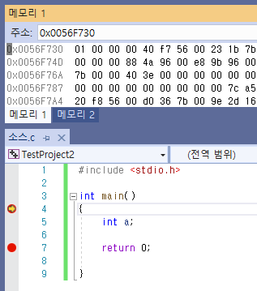
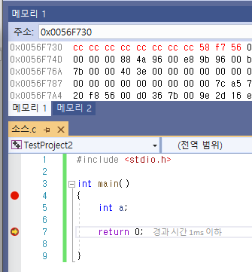
매직 디버그 값 확인.
1. 변수 a 를 선언하고 메모리 확인.
2. return 0; 로 프로그램이 끝나자 변수 a 의 메모리가 cc 로 초기화.

Slide 6
동적 할당과 매직 디버그 값.
스택영역은 CC 로 초기화하는 것과 다르게 힙영역은 FD,CD,DD 이렇게 3개를 사용합니다.
깊이 몰라도됨. IDE 와 컴파일러에 따라 없을 수도 있음.

Slide 7
과제
동적할당을 활용해 가변 길이 배열 만들기.
1.사용자에게 배열의 크기를 물어본다.
2.배열의 개수만큼 사용자가 입력하는 숫자를 저장한다.(입력받는 방법은 for문, while문 등을 통해 자유롭게)
3.배열에 들어있는 값들을 출력한다.

